Slide 1
LEI DE ACESSO À INFORMAÇÃO – LAI Estágio da Implementação Fevereiro/2013

Slide 2
Pesquisa – Principais Aspectos Abordados
Regulamentação da LAI nos Estados e Distrito Federal
Transparência Ativa: indicação dos itens disponibilizados
Transparência Passiva: canais de atendimento ao cidadão
Gestão da implementação da LAI: treinamento e cultura dos servidores e conscientização da sociedade
Gestão documental: modernização e organização e classificação das informações
Informações mais solicitadas pela sociedade

Slide 3
Pesquisa – Forma de Realização
Questionário estruturado com perguntas objetivas sobre a implementação da LAI
Encaminhado, via e-mail, para todos os órgãos de controle interno dos Estados e do Distrito Federal
Período de realização da pesquisa: 02 de fevereiro a 10 de março de 2013

Slide 4
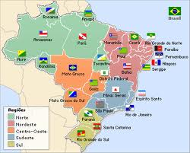
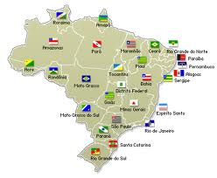
Pesquisa – Abrangência
26 Estados + Distrito Federal = 27

Slide 5
Estados

Slide 11
* 02 Estados disponibilizam na forma Ativa e Passiva.

Slide 13
* 01 Estado disponibiliza nas 02 formas.

Slide 26
Informações
mais solicitadas
pelos cidadãos

Slide 28
MUITO OBRIGADO!
Aline Cesconetto
Assessora de Comunicação
comunicacao@conaci.org.br

Slide 29
Continuar

